Slide 1
Рекомендации по формированию инфраструктуры дошкольных образовательных организаций и комплектации учебно-методических материалов в целях реализации образовательных программ дошкольного образования
Корепанова Марина Васильевна

Slide 2
Рекомендации разработаны во исполнение пункта 3 перечня поручений Президента
Российской Федерации по итогам заседания Совета при Президенте Российской Федерации по реализации государственной политики в сфере защиты семьи и детей 17 декабря 2021г.
Применение рекомендаций позволит стандартизировать требования к приобретаемому оборудованию и учебно-методическим материалам, гарантировать их соответствие федеральному государственному
образовательному стандарту дошкольного образования (далее – ФГОС ДО) (приказ Министерства образования и науки Российской Федерации от 17 октября 2013 г. № 115; зарегистрирован Министерством юстиции Российской Федерации 14 ноября 2013 г., регистрационный № 30384), обеспечить комплексную безопасность пребывания ребенка в ДОО. При этом данные рекомендации не являются требованиями, выполнение которых подлежит контролю при проведении проверок в организациях, осуществляющих образовательную деятельность

Slide 3
В рекомендациях представлены перечни:
инфраструктуры, средств обучения и воспитания, соответствующие современным условиям,
необходимым при оснащении ДОО, критерии их формирования;
учебно-методических материалов, рекомендуемых к использованию при реализации образовательных
программ (в том числе для работы учителей-логопедов, педагогов-психологов, дефектологов);
программного обеспечения (ПО) для создания и внедрения цифровой образовательной среды в ДОО,

Slide 4
Цель и задачи рекомендаций
Цель рекомендаций – формирование инфраструктуры ДОО и комплектации учебно-методическими
материалами в целях реализации образовательных программ ДО для обновления содержания и повышения качества ДО.
.
Задачи Рекомендаций:
- создание модели инфраструктуры новых ДОО (инвариантной и вариативной), а также мероприятий, направленных на мониторинг оснащения действующих организаций для обновления содержания и повышения качества ДО.
- Перед каждой ДОО стоят задачи по проведению мониторинга в части анализа материально-технического обеспечения образовательной деятельности, созданию современной РППС, отвечающей государственной образовательной политике, разработке программы развития РППС с учетом изменения подходов к организации деятельности ДОО.

Slide 5
4. Пояснения к применению методических рекомендаций
Примерный перечень оборудования и средств обучения (приложение 6) содержит перечни оборудования (инвариантная и вариативная части) для вновь строящихся ДОО, но может быть использован и для дооснащения уже функционирующих ДОО.
Инфраструктурный лист носит рекомендательный характер.
При проведении закупок оборудования и средств обучения и воспитания необходимо руководствоваться нормами законодательства Российской Федерации, в том числе в части предоставления приоритета товарам российского происхождения, работам, услугам, выполняемым, оказываемым российскими
юридическими лицами.
Инфраструктурный лист конкретной ДОО составляется по результатам мониторинга еѐ материально-технической базы: анализа образовательных потребностей воспитанников, кадрового потенциала, реализуемой образовательной программы и других составляющих (с использованием данных цифрового сервиса по эксплуатации инфраструктуры) в целях обновления содержания и повышения качества ДО.

Slide 6
4.1. Принципы формирования РППС
В системе ДО в связи с реализацией ФГОС ДО, а также изменяющимися нормативно-правовыми, административными, экономическими, социально- культурными условиями, осуществляется модернизация пространства ДОО, в том числе развивающей ребенка среды. РППС группового помещения является частью образовательной среды ДОО.
В соответствии с ФГОС ДО возможны различные варианты создания РППС при условии, что учитываются возрастная и иная специфика реализации

Slide 7
В соответствии с ФГОС ДО РППС должна обеспечивать и гарантировать:
охрану и укрепление физического, психического здоровья и эмоционального благополучия детей;
максимальную реализацию образовательного, в том числе и воспитательного потенциала пространства ДОО, группы и прилегающей территории, предназначенных для реализации образовательной программы;
построение вариативного развивающего образования, ориентированного на возможность свободного выбора детьми материалов, видов активности, участников совместной деятельности;
создание равных условий, максимально способствующих реализации различных образовательных программ в ДОО для детей, принадлежащих к разным национально-культурным, религиозным
общностям и социальным слоям, а также имеющих различные (в том числе ограниченные) возможности здоровья;
построение образовательной деятельности на основе сотрудничества взрослых с детьми;
создание условий для знакомства воспитанников ДОО с историей и культурой родной страны, района, населенного пункта;
создание условий для формирования нравственных ценностей на основе культуры и традиций многонационального российского народа;
создание условий для эффективной трудовой деятельности и мотивации непрерывного самосовершенствования и
профессионального развития педагогических работников;
открытость ДО и вовлечение родителей (законных представителей) непосредственно в образовательную деятельность, также поддержки образовательных инициатив внутри семьи.

Slide 8
В каждой ДОО РППС обладает свойствами открытой системы и выполняет образовательную, развивающую, воспитывающую, стимулирующую функции.
Среда должна быть:
– содержательно-насыщенной – включать средства обучения (в том числе технические), материалы (в том числе расходные), инвентарь, игровое, спортивное и оздоровительное оборудование, которые
позволяют обеспечить игровую, познавательную, исследовательскую и творческую активность всех категорий детей; двигательную активность;
трансформируемой – обеспечивать возможность изменений РППС в зависимости от образовательной ситуации, в том числе меняющихся интересов и возможностей детей;
полифункциональной – обеспечивать возможность разнообразного использования составляющих РППС в разных видах детской активности;
вариативной – обеспечивать наличие различных пространств (для игры, конструирования, уединения и пр.), а также периодическую сменяемость игрового материала, появление новых предметов;
доступной – обеспечивать свободный доступ воспитанников (в том числе детей с ОВЗ) к играм, игрушкам, материалам, пособиям, обеспечивающим все основные виды детской активности;
безопасной – все элементы РППС должны соответствовать требованиям по обеспечению надежности и безопасность их использования, в том числе санитарно-эпидемиологическим правилам
и нормативам и правилам пожарной безопасности.

Slide 9
4.2. Составляющие инфраструктуры ДОО: инвариантная и вариативная части
Приложение 6 - комплектация оборудования и учебно- методических материалов
инвариантная, обеспечивающая решение задач ФГОС ДО в процессе реализации ФОП ДО
вариативная, обеспечивающая решение задач с учетом социокультурных, региональных особенностей ДОО
- научно-методическое сопровождение образовательного процесса;
- стандартный перечень комплектации с описанием оборудования и средств, обеспечивающих реализацию инвариантной части ОП ДОО (соответствующей ФОП ДО);
- цели и задачи ДО в целом, с учетом особенности организации преемственности между ДО и школой, а также реализации инклюзивной среды в контексте федеральных нормативных документов
- комплекс локальных нормативных актов, обосновывающих вариативную часть инфраструктуры ДОО;
– нормативно-правовое обеспечение, определяющее реализацию образовательного процесса в вариативной части;
– комплекс программ (в т.ч. специальных программ обучения и воспитания детей с ОВЗ, парциальных программ, программ дополнительного образования и др.) с учетом специфики ДОО;
– обоснованный перечень комплектации с описанием оборудования и средств обучения и воспитания, учитывающий специфику вариативной части образовательной программы ДОО.

Slide 10
4.3. Комплектация учебно-методических материалов в целях реализации образовательных программ ДО
При комплектации учебно-методических материалов за основу берется ФОП ДО, предусматривающая реализацию всех пяти направлений развития детей младенческого, раннего и дошкольного возрастов.
В комплект учебно- методических материалов включаются пособия для организации
образовательного процесса для всех возрастных групп воспитанников (от 2 месяцев до 8 лет) по всем образовательным областям, пособия по педагогической диагностике, а также рекомендации по тематическому планированию образовательного процесса в ДОО.
Учебно-методические материалы могут включать все виды учебных изданий, обеспечивающие реализацию основной образовательной программы ДО и созданные в соответствии * ГОСТ Р 7.0.60-2020.
УМК могут быть дополнены развивающими дидактическими пособиями для детей – рабочими тетрадями, альбомами, раздаточным материалом.
(*Национальный стандарт Российской Федерации. Система стандартов по информации, библиотечному и издательскому делу. Издания. Основные виды. Термины и определения. (утв. и введен в действие Приказом Федерального агентства по техническому регулированию и метрологии от 18 сентября 2020 г. № 655-ст))..

Slide 11
5. Типовые локальные нормативные акты образовательной организации для реализации мониторинга инфраструктуры ДОО
При разработке перечня локальных актов отдельной ДОО рекомендуется учесть соответствующие статьи Федерального закона от 29 декабря 2012 г. № 273-ФЗ «Об образовании в Российской Федерации», прежде всего статьи 28 и 30, где указывается, что образовательная организация принимает локальные
нормативные акты, определяющие нормы образовательных отношений, в пределах своей компетенции в соответствии с законодательством Российской
- «О назначении ответственного лица за мониторинг инфраструктуры и комплектации учебно-методических материалов в целях реализации образовательных программ ДО»;
– «О создании рабочей группы по мониторингу инфраструктуры и комплектации учебно-методических материалов в целях реализации образовательных программ ДО»;
– «О проведении мониторинга инфраструктуры и комплектации учебно-методических материалов в целях реализации образовательных программ ДО»;
– «О работах по приобретению оборудования по результатам мониторинга инфраструктуры и комплектации учебно-методических материалов в целях реализации образовательных программ ДО»;
– «Об утверждении плана-графика повышения квалификации членов педагогического коллектива по вопросам создания современной инфраструктуры ДОО, мониторингу существующей РППС и
- «Об утверждении плана-графика повышения квалификации педагогов по созданию и/или мониторингу современной инфраструктуры и комплектации учебно-методических материалов в целях реализации образовательных программ ДО».

Slide 12
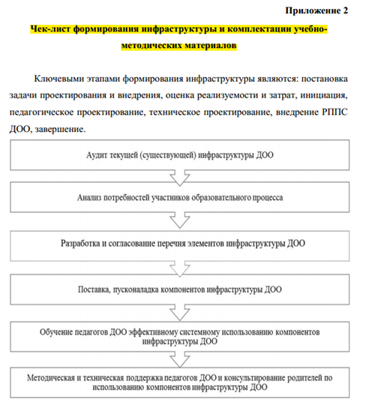
Приложения
1. Нормативно-правовое основание по формированию инфраструктуры и комплектации учебно-методических материалов (41 шт.)
2. Чек-лист формирования инфраструктуры и комплектации учебно-методических материалов

Slide 13
Приложение 3
Инструкция по формированию инфраструктуры и комплектации учебно- методических материалов в ДОО в группах
Все оборудование можно условно сгруппировать по трем пространствам:
пространству активной деятельности,
пространству спокойной деятельности и
пространству познания и творчества.
Оборудование в групповом помещении также можно разместить в соответствии с его функциональным назначением, выделив несколько модулей:
физкультурно-оздоровительный,
игровой,
художественно-творческий,
поисково-познавательный,
релаксации,
бытовой (прием пищи, трудовые поручения, трудовая деятельность).

Slide 14
Приложение 3
Инструкция по формированию инфраструктуры и комплектации учебно- методических материалов в ДОО
Инфраструктура ДОО может включать следующие функциональные модули:
– «игровой»;
– «физкультурно-оздоровительный»;
– «музыкальный»;
– «художественно-творческий»;
– «поисково-исследовательский»
– «релаксации»;
– «логопедический»;
– «психологического сопровождения»;
– «дефектологический»;
– «административный»;
– «территории и архитектуры ДОО».

Slide 15
Приложение 3
Инструкция по формированию инфраструктуры и комплектации учебно- методических материалов в ДОО
Общая характеристика функциональных модулей.
1. Функциональные модули ориентированы на следующие возрастные группы:
– группа для детей младенческого возраста (до года);
– группа раннего возраста (от 1 года до 2-х лет);
– I младшая группа (2-3 года);
– II младшая группа (3-4 года);
– средняя группа (4-5 лет);
– старшая группа (5-6 лет);
– подготовительная группа (6-7 лет)
Каждый функциональный модуль охватывает все образовательные области с учетом индивидуальных и возрастных особенностей дошкольников.
Перечни функциональных модулей рекомендуются для использования независимо от вида ДОО.
При организации разновозрастных групп воспитанников содержательное и количественное наполнение функциональных модулей реализуется в зависимости от количества и возраста детей по
усмотрению ДОО.

Slide 16
Критерии оценки РППС:
Открытость среды для преобразований:
Современность среды:
Ориентированность на повышение физической активности:
Приспособленность для познавательной деятельности:
Приспособленность для сюжетно-ролевых игр:
Ориентированность на творческое развитие:
Элементы природы в среде:
Комфортность среды:
Эстетика среды:
Безопасность среды:
Нормативно-правовое и методическое обеспечение:
Создание информационного пространства для родителей:

Slide 17
Вариант организации внутренней инфраструктуры ДОО в виде центров
Центры детской активности, которые обеспечивают все виды детской деятельности, в которых организуется образовательная деятельность.
В группах раннего возраста создаются 6 центров детской активности:
1. Центр двигательной активности для развития основных движений детей.
2. Центр сенсорики и конструирования для организации предметной деятельности и игры с составными и динамическими игрушками, освоения детьми сенсорных эталонов формы, цвета, размера.
3. Центр для организации предметных и предметно-манипуляторных игр, совместных игр со сверстниками под руководством взрослого.
4. Центр творчества и продуктивной деятельности для развития восприятия смысла музыки, поддержки
интереса к рисованию и лепке, становлению первых навыков продуктивной деятельности, освоения
возможностей разнообразных изобразительных средств.
5. Центр познания и коммуникации (книжный уголок), восприятия смысла сказок, стихов, рассматривания картинок.
6. Центр экспериментирования и труда для организации экспериментальной деятельности с материалами и веществами (песок, вода, тесто и др.), развития навыков самообслуживания и становления
действий с бытовыми предметами-орудиями (ложка, совок, лопатка и др.)

Slide 18
Вариант организации внутренней инфраструктуры ДОО в виде центров
В группах для детей дошкольного возраста (от 3 до 7 лет) предусматривается следующий комплекс из 12 центров детской активности:(интеграция образовательных областей)
1. Центр двигательной активности (ориентирован на организацию игр средней и малой подвижности в групповых помещениях, средней и интенсивной подвижности в физкультурном и музыкальном залах,
интенсивной подвижности на групповых участках, спортивной площадке, всей территории детского сада).
2. Центр безопасности, позволяющий организовать образовательный процесс для развития у детей навыков безопасности жизнедеятельности
3. Центр игры, содержащий оборудование для организации сюжетно-ролевых детских игр, предметы-заместители
4. Центр конструирования,
5. Центр логики и математики
6. Центр экспериментирования, организации наблюдения и труда,
7. Центр познания и коммуникации детей,
8. Книжный уголок, содержащий художественную и документальную литературу для детей
9. Центр театрализации и музицирования.
10. Центр уединения предназначен для снятия психоэмоционального напряжения воспитанников.
11. Центр коррекции предназначен для организации совместной деятельности воспитателя и/или специалиста с детьми с ОВЗ
12. Центр творчества детей, предназначенный для реализации продуктивной деятельности детей

Slide 19
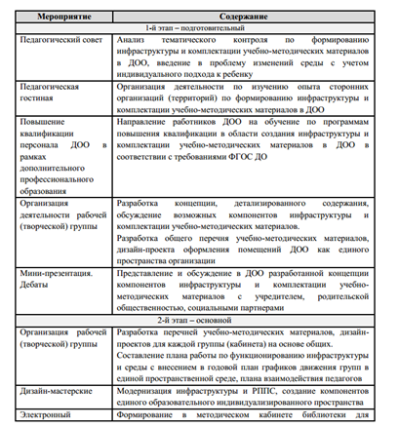
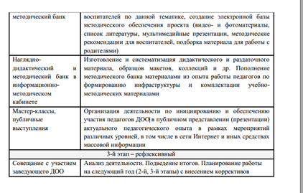
Приложение 5
Примерные формы и содержание методической работы по повышению профессиональной компетентности педагогов в области создания инфраструктуры и комплектации учебно-методических материалов в ДОО в соответствии с требованиями ФГОС ДО

Slide 20
Приложение 6 с. 46-113
Примерные перечни оборудования и средств обучения
2.4.3. Рабочее место воспитателя
2.4.3.1. Интерактивная панель
2.4.3.2. Компьютер педагога с периферией /Ноутбук (лицензионное программное обеспечение, программное обеспечение)
2.4.3.3. Кресло педагога
2.4.3.4. Многофункциональное устройство/принтер
2.4.3.5. Стол педагога
2.4.3.6. Шкаф для одежды

